Slide 1
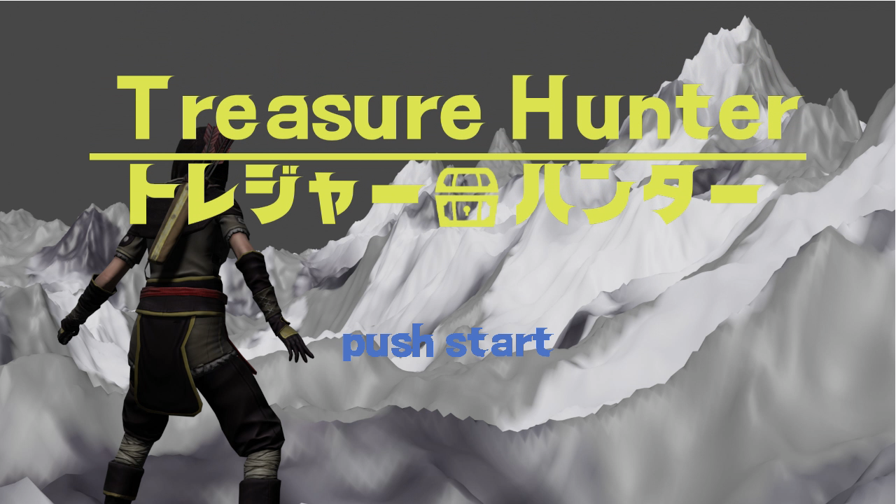
GC２ 安藤 洋介
Notes:
今回３Dアクションゲームを作りました

Slide 2
◆コンセプト
ワイヤーを使ったアクション
弓矢のアクション
スタイリッシュさ
Notes:
コンセプトはワイヤーをつかったアクションや弓矢のアクションでスタイリッシュさを感じてもらうところです

Slide 3
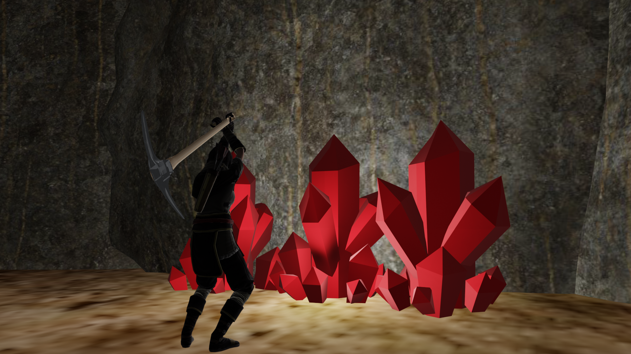
◆ゲームルール
アクションで壁や崖を越えたり敵を倒しながら
お宝をゲットするゲーム
ワイヤーを使って大きな崖を
飛び越える
プレイヤーは遠距離武器
→近距離は不利
Notes:
ゲームルールの説明です。

Slide 4
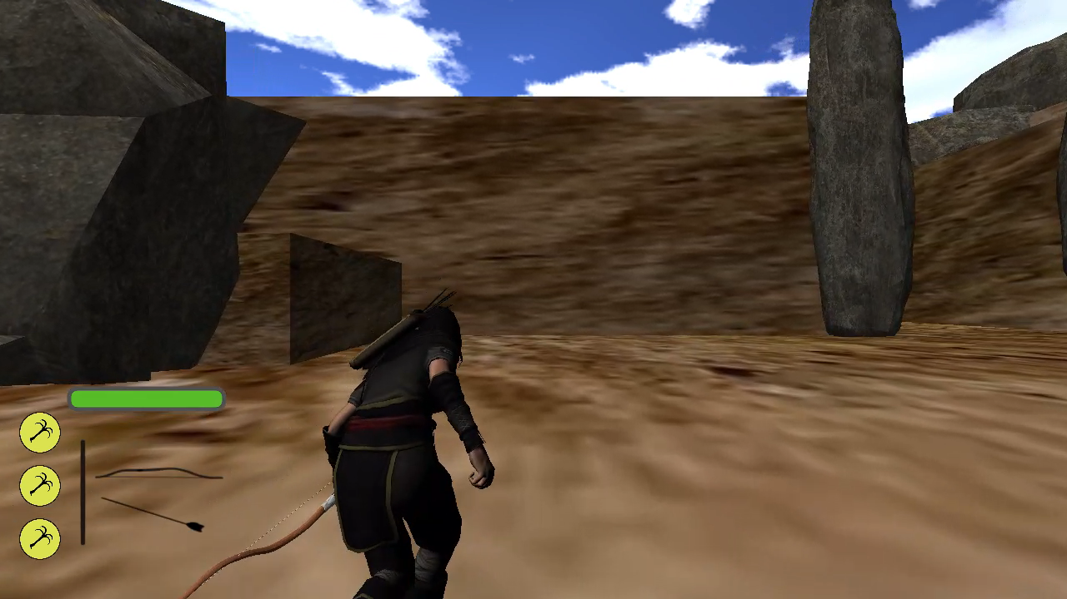
◆操作方法①
WASDキーで移動
SHIFTで走る

Slide 5
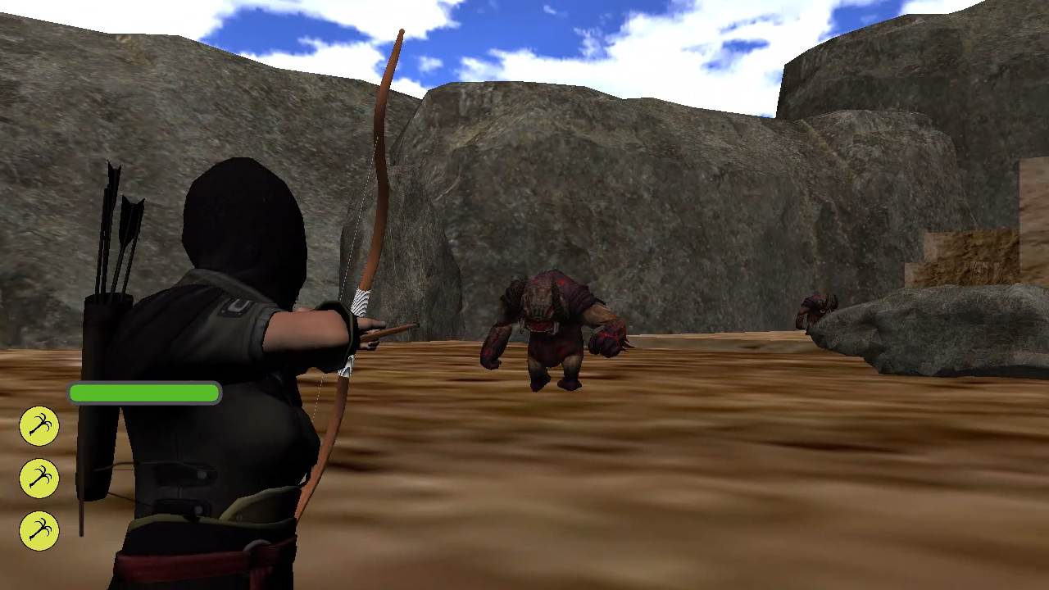
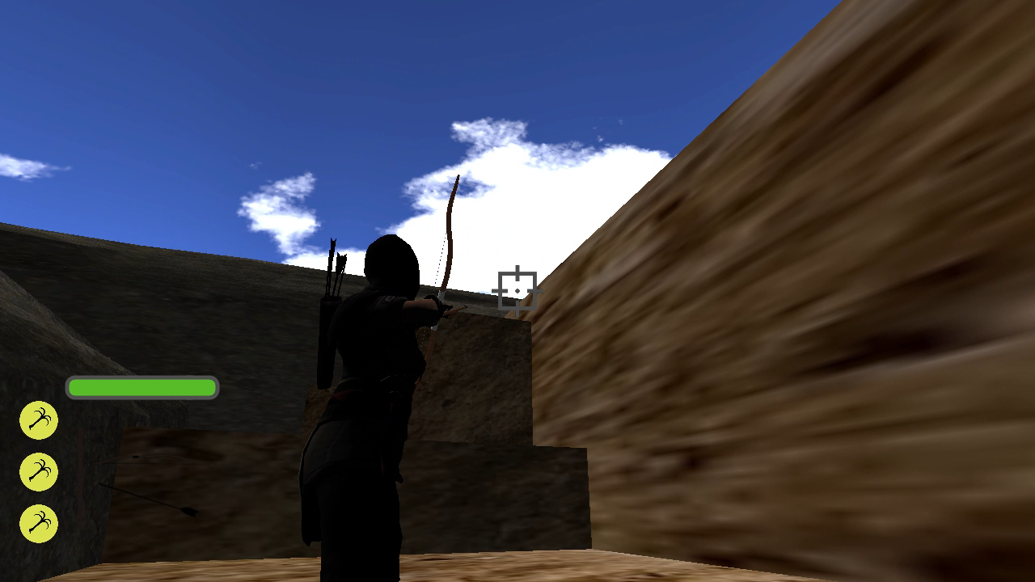
◆操作方法②
マウス左で弓矢攻撃
マウス右でワイヤーを
引っかける

Slide 6
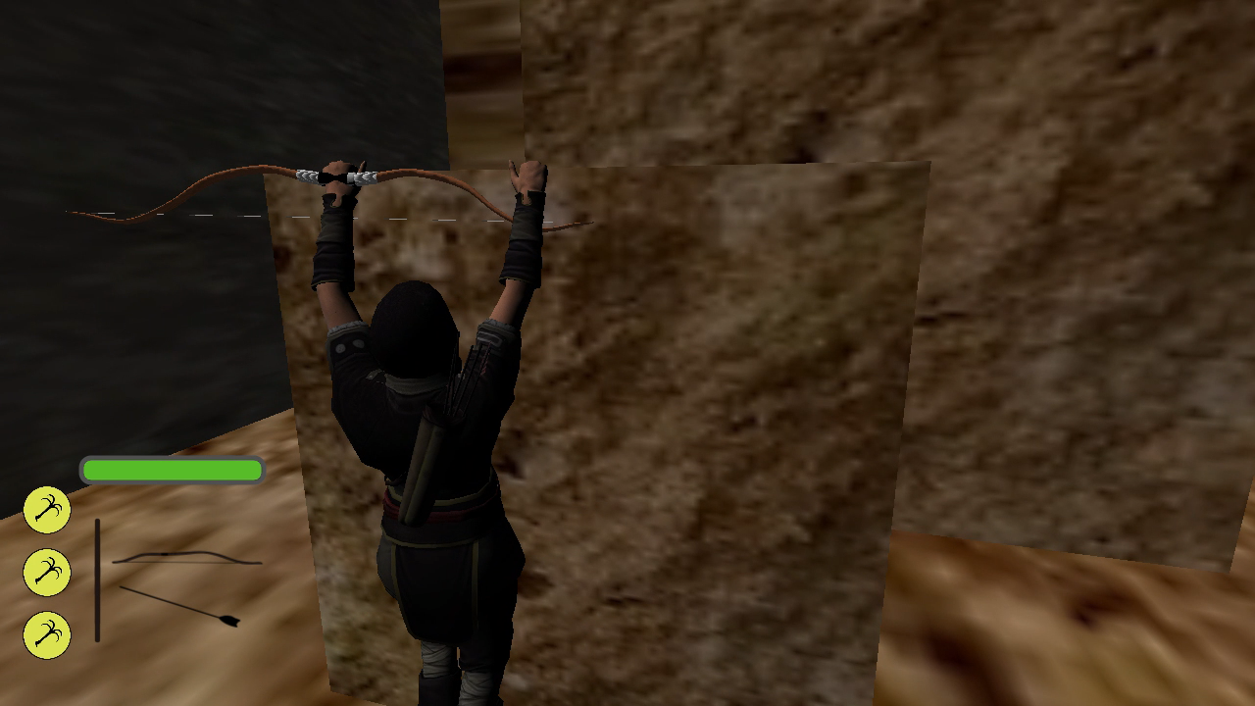
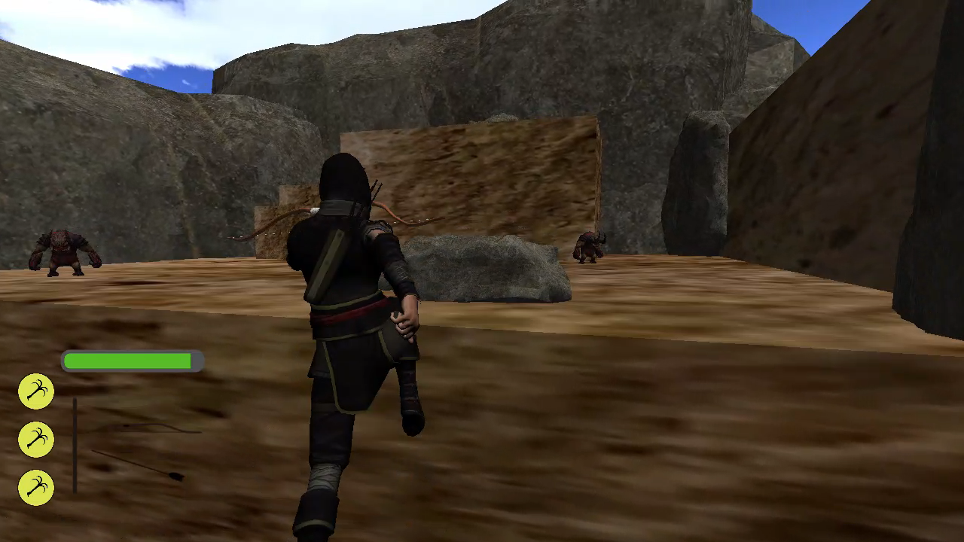
◆操作方法③
プレイヤーは腕を伸ばして
届きそうな高さの壁に
接触すると自動で登る。
プレイヤーキャラクターは
走りながら落下すると
自動でジャンプする

Slide 7
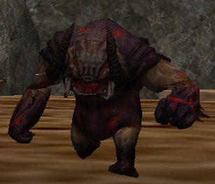
◆敵の行動
敵は通常時はプレイヤーを索敵している
視界内に入るとプレイヤーを
感知して襲ってくる

Slide 8
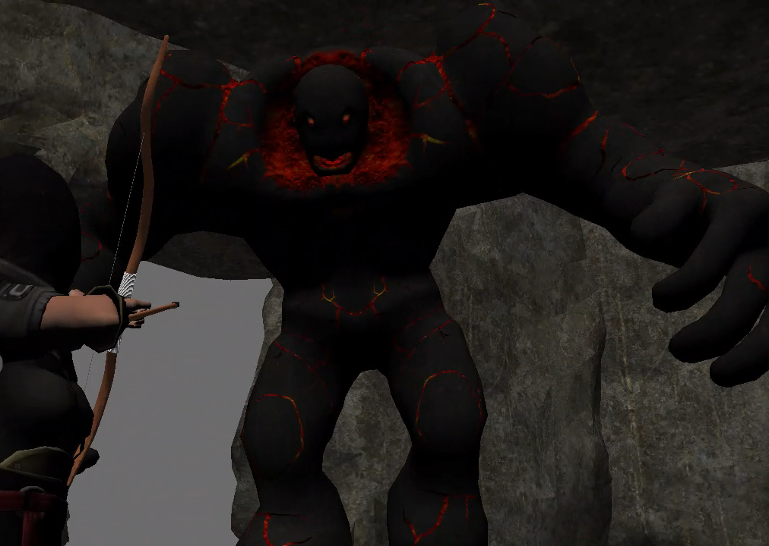
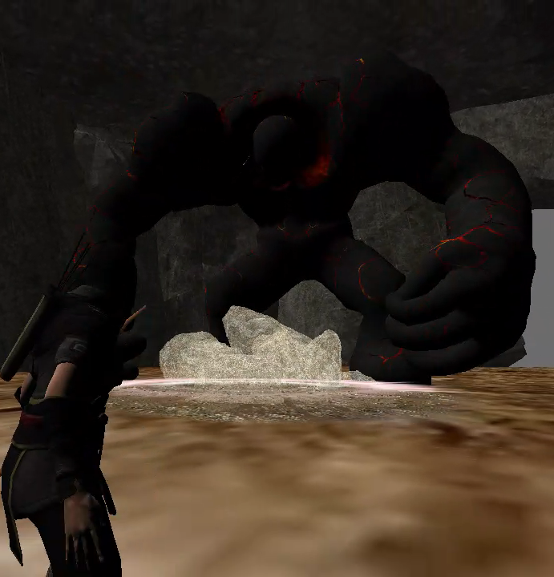
◆ボスの行動
ボスはお宝の守護神
強力な範囲攻撃を使ってくる

